Slide 1
Ebook Infantil - Elas.net

Slide 2
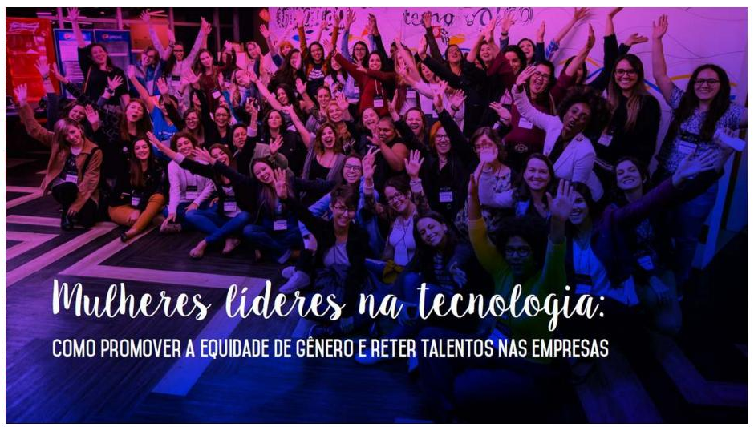
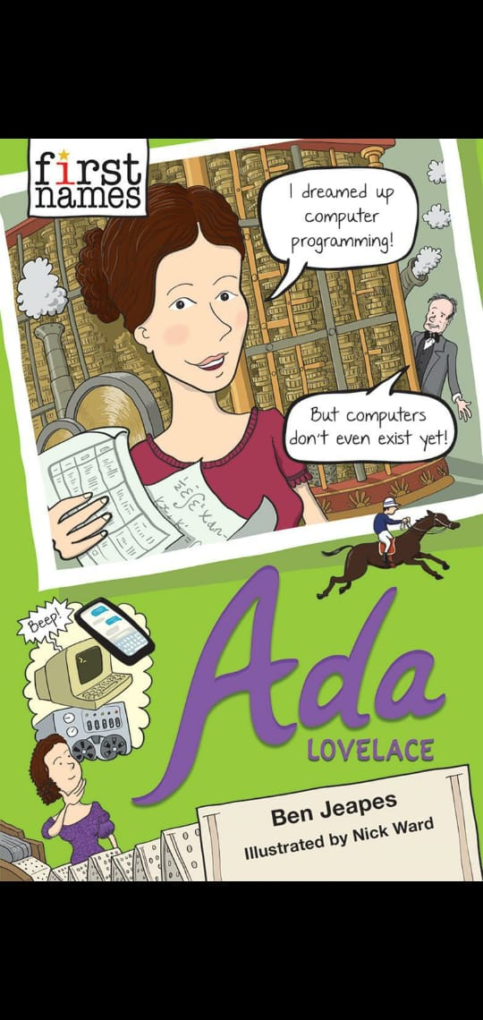

Ebooks que já existem
Mulheres Líderes na Tecnologia: Como promover a equidade de gênero e reter
Ada Lovelace desenho (Livro)
Ada Lovelace The Fantastically Feminist story of the Mathematician Extraordinaire (Livro)

Slide 3



Livros que já existem
Grande mulheres que fizeram história
101 Mulheres Incríveis que transformaram a ciência
Wonder Women: 25 Mulheres Inovadoras, Inventoras e Pioneiras que Fizeram a Diferença

Slide 4



Livros que já existem
Mulheres Incríveis que mudaram o mundo
Grandes Mulheres que mudaram o mundo
A Vida de Ada Lovelace

Slide 5
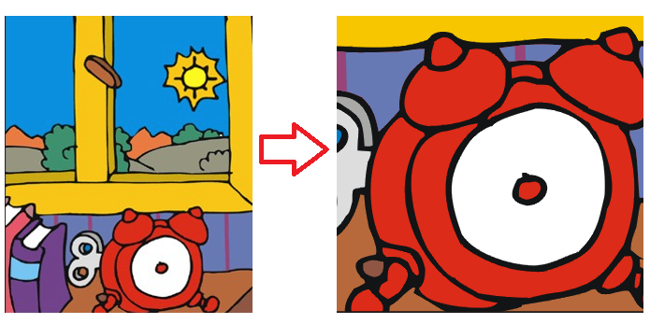
Estilo de ilustração - Vetorial

Slide 6




Paleta de Cores
Paleta do Elas

